Slide 1
Vývojová psychologie
5. seminář

Slide 2
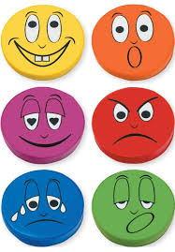
Osnova
Biblioterapie
Opakování, co už víme o emocích u dětí
Emoce vzteku
Meditace pro děti

Slide 3
Otázky
Jaké jsou složky emoční inteligence
Nižší EQ vede k nižší oblibě u ostatních lidí (ANO/NE)
EQ můžeme stejně dobře jako IQ měřit. (ANO/NE)
Napište 1 Já výrok
Napiš cokoliv, co víš o experimentu Harryho Harlowa
Jaký je rozdíl mezi strachem a úzkostí

Slide 4
Jak pracovat se vztekem školáka?

Slide 5
Vztek
https://www.youtube.com/watch?v=qCcHE4HouVQ&t=1s
https://www.youtube.com/watch?v=qs33-HoeoCQ
https://www.youtube.com/watch?v=E1aKQeN8djY

Slide 7
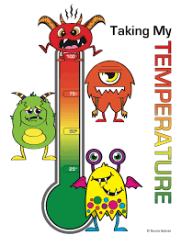

Slide 8
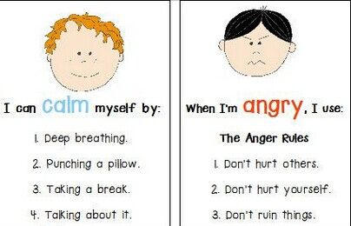

Slide 9
Jak děti doprovázet
Emoce = návštěvník (práce s metaforami)
chování X osobnost dítěte
Není v pořádku mlátit ostatní, tzn. je potřeba jim nabídnout něco jiného
Proč si to udělal? (výčitka) X Vadí ti, že musíš uklízet?

Slide 11
Meditace

Slide 12
Jak na meditaci/relaxaci/zklidnění
Práce s dechem
Progresivní svalová relaxace
Příběhy z měsíční houpačky
Děti a emoce

